Slide 1


ỦY BAN NHÂN DÂN QUẬN LONG BIÊN
TRƯỜNG MẦM NON HOA THỦY TIÊN
LĨNH VỰC PHÁT TRIỂN NGÔN NGỮ
Đề Tài: Truyện Gấu con bị sâu răng
Lứa tuổi: 3 - 4 tuổi
Năm học 2021 - 2022

Slide 2

Mục Đích – Yêu Cầu
1.Kiến thức:
- Trẻ biết tên truyện: Gấu con bị sâu răng
- Trẻ hiểu nội dung câu chuyện: Tryện kể về chú Gấu con ăn xong không chịu đánh răng nên bị sâu răng.
2. Kỹ năng:
- Trẻ trả lời được câu hỏi của cô rõ ràng, mạch lạc.
- Trẻ nói được tên của 1 số nhân vật trong truyện và 1 số lời thoại của các nhân vật trong truyện
3. Thái độ:
- Trẻ hứng thú nghe cô kể chuyện.
- Trẻ biết bảo vệ răng, chăm đánh răng buổi tối trước khi đi ngủ và sau khi ngủ dậy. Đặc biệt là không nên ăn bánh kẹo vào buổi tối.

Slide 3
ỦY BAN NHÂN DÂN QUẬN LONG BIÊN
TRƯỜNG MẦM NON HOA THỦY TIÊN
LĨNH VỰC PHÁT TRIỂN NGÔN NGỮ
Đề Tài: Truyện Gấu con bị sâu răng
Năm học 2021 - 2022

Slide 4

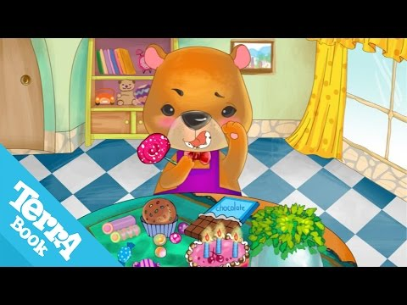
Các con vừa được nghe câu chuyện có tên là gì?
Câu chuyện
Gấu con bị sâu răng

Slide 5
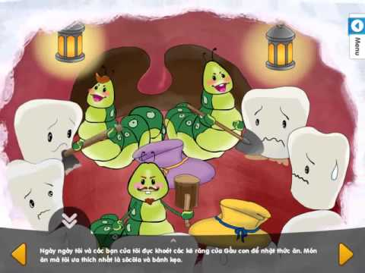
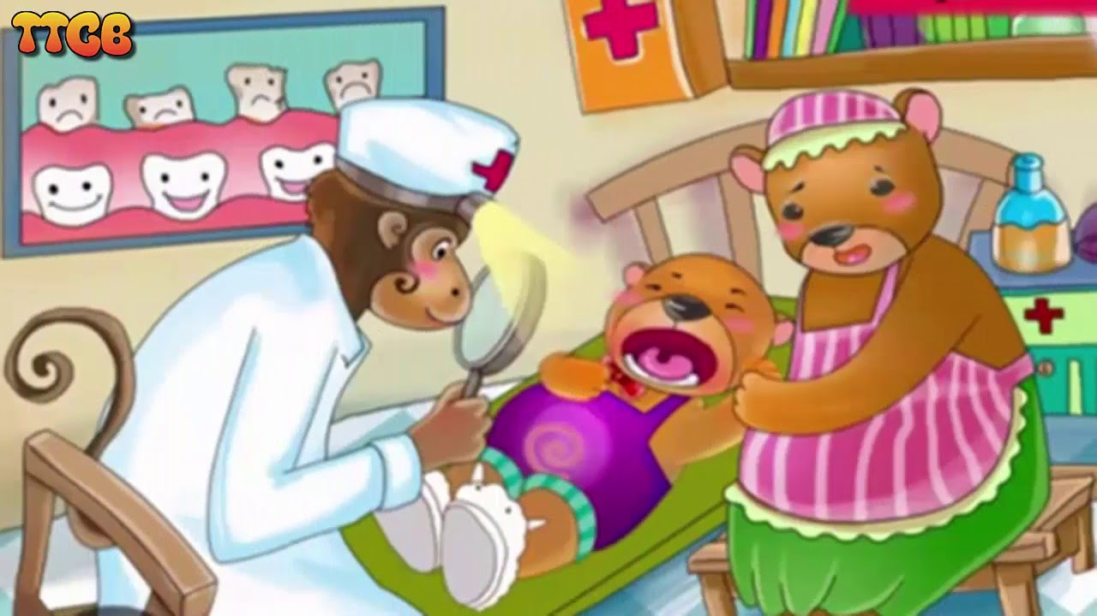
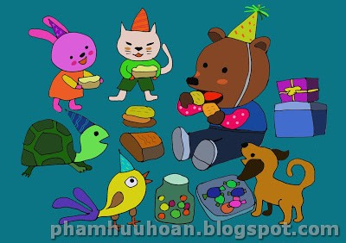
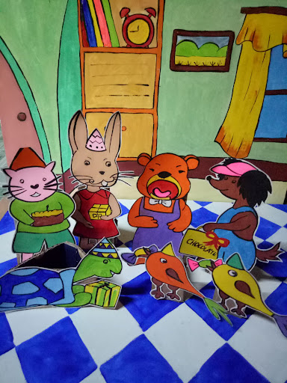
Câu chuyện có những nhân vật nào?

Slide 6
Con vật nào đã sống trong miệng của Gấu con? Chúng đã làm gì trong miệng của Gấu con?

Slide 7

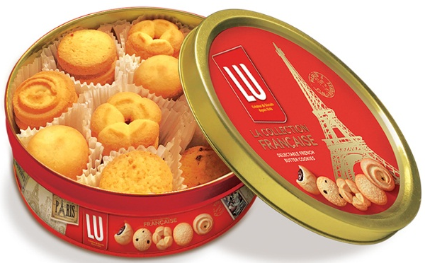


Trong ngày sinh nhật của Gấu, các bạn đã tặng Gấu những gì?

Slide 8
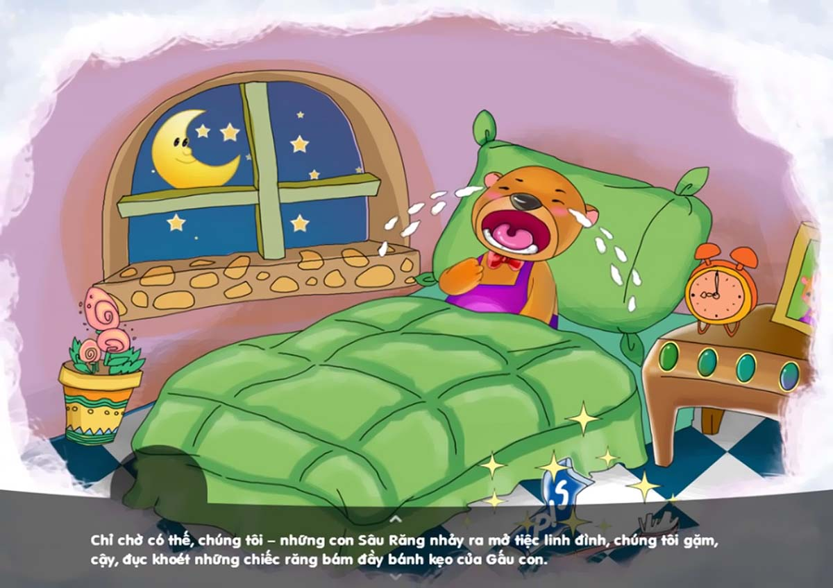
Đêm hôm đó chuyện gì đã xảy ra với Gấu con?

Slide 9
Ai đã đưa Gấu con đến gặp Bác Sĩ? Bác Sĩ đã dặn Gấu con điều gì?
Này Gấu con, răng của cháu sâu nhiều quá, phải chữa ngay thôi, nếu để lâu sẽ bị sún hết đấy, cháu không nên ăn nhiều bánh kẹo và phải đánh răng trước khi đi ngủ và sau khi ngủ dậy nhé.

Slide 10

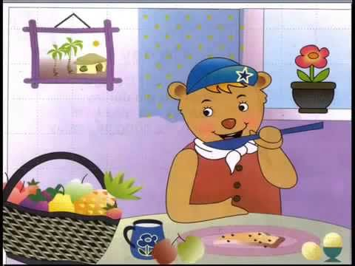
Nghe lời Bác sĩ để răng luôn chắc khỏe, Gấu đã làm gì?

Slide 11
GIÁO DỤC
Các con phải đánh rang trước khi đi ngủ và sau khi ngủ dậy và không nên ăn bánh kẹo, đồ ngọt vào buổi tối nhé.

Slide 12


